Slide 1
TẬP THỂ LỚP 4G
MÔN : TIẾNG VIỆT– LỚP 4
Bài : Trong lời mẹ hát (Tiết 1)
Giáo viên thực hiện: Trần Thị Ái Thủy
CHÀO MỪNG QUÝ THẦY GIÁO, CÔ GIÁO VỀ DỰ GIỜ, THĂM LỚP

Slide 2



Slide 3

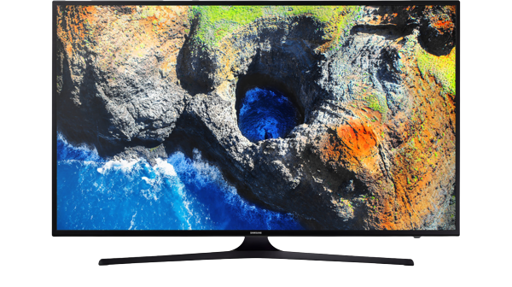


Slide 4





Thứ ba ngày 5 tháng 3 năm 2024
Tiếng Việt
Kể một kỉ niệm với người thân mà em nhớ nhất. Nêu cảm nghĩ của em khi nhớ về kỉ niệm ấy.
Notes:
Thiết kế: Hương Thảo – Zalo 0972.115.126. Các nick khác đều là giả mạo, ăn cắp chất xám

Slide 5



Thứ ba ngày 5 tháng 3 năm 2024
Tiếng Việt
Đọc: Trong lời mẹ hát

Slide 6

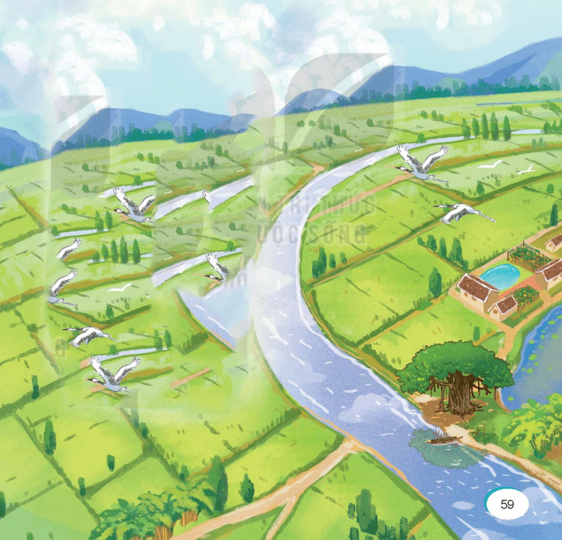
Tuổi thơ chở đầy cổ tích
Dòng sông lời mẹ ngọt ngào
Đưa con đi cùng đất nước
Chòng chành nhịp võng ca dao.
Mẹ ơi, trong lời mẹ hát
Có cả cuộc đời hiện ra
Lời ru chắp con đôi cánh
Lớn rồi con sẽ bay xa.
(Trương Nam Hương)
Con gặp trong lời mẹ hát
Cánh cò trắng, dải đồng xanh
Con yêu màu vàng hoa mướp
“Con gà cục tác lá chanh".
Thời gian chạy qua tóc mẹ
Một màu trắng đến nôn nao
Lưng mẹ cứ còng dần xuống
Cho con ngày một thêm cao.

Slide 7

1
Tuổi thơ chở đầy cổ tích
Dòng sông lời mẹ ngọt ngào
Đưa con đi cùng đất nước
Chòng chành nhịp võng ca dao.
4
Mẹ ơi, trong lời mẹ hát
Có cả cuộc đời hiện ra
Lời ru chắp con đôi cánh
Lớn rồi con sẽ bay xa.
(Trương Nam Hương)
2
Con gặp trong lời mẹ hát
Cánh cò trắng, dải đồng xanh
Con yêu màu vàng hoa mướp
“Con gà cục tác lá chanh".
3
Thời gian chạy qua tóc mẹ
Một màu trắng đến nôn nao
Lưng mẹ cứ còng dần xuống
Cho con ngày một thêm cao.

Slide 8
Thứ ba ngày 5 tháng 3 năm 2024
Tiếng Việt
Đọc: Trong lời mẹ hát
Luyện đọc
Tìm hiểu bài
chòng chành
hoa mướp
nôn nao
Con gặp/trong lời mẹ hát
Cánh cò trắng,/dải đồng xanh
Con yêu/màu vàng hoa mướp
Con gà/cục tác lá chanh

Slide 9
1
Tuổi thơ chở đầy cổ tích
Dòng sông lời mẹ ngọt ngào
Đưa con đi cùng đất nước
Chòng chành nhịp võng ca dao.
4
Mẹ ơi, trong lời mẹ hát
Có cả cuộc đời hiện ra
Lời ru chắp con đôi cánh
Lớn rồi con sẽ bay xa.
(Trương Nam Hương)
2
Con gặp trong lời mẹ hát
Cánh cò trắng, dải đồng xanh
Con yêu màu vàng hoa mướp
“Con gà cục tác lá chanh".
3
Thời gian chạy qua tóc mẹ
Một màu trắng đến nôn nao
Lưng mẹ cứ còng dần xuống
Cho con ngày một thêm cao.

Slide 10
Thứ ba ngày 5 tháng 3 năm 2024
Tiếng Việt
Đọc: Trong lời mẹ hát
Luyện đọc
Tìm hiểu bài
chòng chành
nôn nao
hoa mướp
nôn nao
Con gặp/trong lời mẹ hát
Cánh cò trắng,/dải đồng xanh
Con yêu/màu vàng hoa mướp
Con gà/cục tác lá chanh

Slide 11

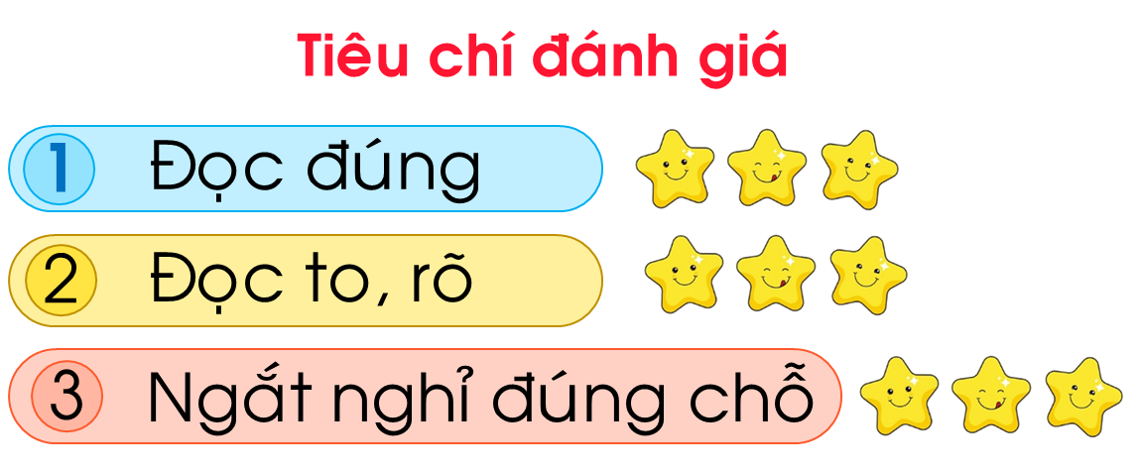



Thứ ba ngày 5 tháng 3 năm 2024
Tiếng Việt
Đọc: Trong lời mẹ hát
Luyện đọc nhóm đôi

Slide 12
1
Tuổi thơ chở đầy cổ tích
Dòng sông lời mẹ ngọt ngào
Đưa con đi cùng đất nước
Chòng chành nhịp võng ca dao.
4
Mẹ ơi, trong lời mẹ hát
Có cả cuộc đời hiện ra
Lời ru chắp con đôi cánh
Lớn rồi con sẽ bay xa.
(Trương Nam Hương)
2
Con gặp trong lời mẹ hát
Cánh cò trắng, dải đồng xanh
Con yêu màu vàng hoa mướp
“Con gà cục tác lá chanh".
3
Thời gian chạy qua tóc mẹ
Một màu trắng đến nôn nao
Lưng mẹ cứ còng dần xuống
Cho con ngày một thêm cao.

Slide 13
Thứ ba ngày 5 tháng 3 năm 2024
Tiếng Việt
Đọc: Trong lời mẹ hát
Luyện đọc
Tìm hiểu bài
chòng chành
nôn nao
hoa mướp
nôn nao
Con gặp/trong lời mẹ hát
Cánh cò trắng,/dải đồng xanh
Con yêu/màu vàng hoa mướp
Con gà/cục tác lá chanh

Slide 14


Thứ ba ngày 5 tháng 3 năm 2024
Tiếng Việt
Đọc: Trong lời mẹ hát
GIÚP MẸ
DỌN NHÀ
GIÚP MẸ
DỌN NHÀ

Slide 15






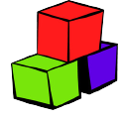


Thứ ba ngày 5 tháng 3 năm 2024
Tiếng Việt
Đọc: Trong lời mẹ hát
Notes:
GV mời HS nhận xét căn phòng: đồ chơi vứt bề bộn giữa nha.
Dẫn dắt: chúng ta cùng dọn dẹp phòng khách bằng cách trả lời tốt các thử thách để đồ chơi vào giỏ

Slide 16
Thứ ba ngày 5 tháng 3 năm 2024
Tiếng Việt
Đọc: Trong lời mẹ hát
Tìm hiểu bài
1. Khổ thơ nào cho thấy ngay từ thuở ấu thơ, bạn nhỏ đã được nghe mẹ kể chuyện cổ tích, hát ru những bài ca dao?
Tuổi thơ chở đầy cổ tích
Dòng sông lời mẹ ngọt ngào
Đưa con đi cùng đất nước
Chòng chành nhịp võng ca dao.

Slide 17
Thứ ba ngày 5 tháng 3 năm 2024
Tiếng Việt
Đọc: Trong lời mẹ hát
Luyện đọc
Tìm hiểu bài
chòng chành
nôn nao
hoa mướp
chòng chành
nôn nao
Con gặp/trong lời mẹ hát
Cánh cò trắng,/dải đồng xanh
Con yêu/màu vàng hoa mướp
Con gà/cục tác lá chanh

Slide 18

Thứ ba ngày 5 tháng 3 năm 2024
Tiếng Việt
Đọc: Trong lời mẹ hát
2. Tìm những hình ảnh đẹp, gần gũi được gợi ra từ lời hát ru của mẹ.
Con gặp trong lời mẹ hát
Cánh cò trắng, dải đồng xanh
Con yêu màu vàng hoa mướp
“Con gà cục tác lá chanh".

Slide 19
Thứ ba ngày 5 tháng 3 năm 2024
Tiếng Việt
Đọc: Trong lời mẹ hát
Luyện đọc
Tìm hiểu bài
chòng chành
nôn nao
hoa mướp
chòng chành
nôn nao
- Những câu chuyện cổ tích, những hình ảnh đẹp, gần gũi, gợi ra từ lời hát ru của mẹ.
Con gặp/trong lời mẹ hát
Cánh cò trắng,/dải đồng xanh
Con yêu/màu vàng hoa mướp
Con gà/cục tác lá chanh

Slide 20
Thứ ba ngày 5 tháng 3 năm 2024
Tiếng Việt
Đọc: Trong lời mẹ hát
3. Qua cảm nhận của bạn nhỏ về mẹ (ở khổ thơ thứ 3), em thấy bạn nhỏ là người như thế nào?
Qua cảm nhận của bạn nhỏ về mẹ (mẹ vất vả, hi sinh vì con). Em thấy bạn nhỏ là người rất yêu thương mẹ, hiểu mẹ quan tâm đến mẹ, rất tình cảm, hiểu công ơn của mẹ, có lòng biết ơn, biết suy nghĩ và rất tinh tế.

Slide 21
Thứ ba ngày 5 tháng 3 năm 2024
Tiếng Việt
Đọc: Trong lời mẹ hát
4.Dựa theo nội dung khổ thơ thứ tư, đóng vai bạn nhỏ để nói lời tâm sự với mẹ.
Ví dụ: Mẹ ơi, từ lời ru của mẹ, con đã hiểu thêm về cuộc đời của mẹ./ Mẹ ơi, lời ru của mẹ đã chắp cánh ước mơ cho con./ Mẹ ơi, lời ru của mẹ đã giúp con tiến bộ lên nhiều. Con cảm ơn mẹ, mẹ đã là người nuôi con khôn lớn. Con hứa với mẹ lớn lên, con sẽ là một người có ích,…

Slide 22
Thứ ba ngày 5 tháng 3 năm 2024
Tiếng Việt
Đọc: Trong lời mẹ hát
5.Theo em, bài thơ Trong lời mẹ hát muốn nói về điều gì? Chọn câu trả lời dưới đây hoặc nêu ý kiến của em.
A. Những kỉ niệm thân thương thời thơ ấu.
B. Lòng biết ơn đối với cha mẹ.
C. Vẻ đẹp và ý nghĩa của những bài hát ru.

Slide 23
Thứ ba ngày 5 tháng 3 năm 2024
Tiếng Việt
Đọc: Trong lời mẹ hát
Luyện đọc
Tìm hiểu bài
chòng chành
nôn nao
chòng chành
hoa mướp
- Những câu chuyện cổ tích, những hình ảnh đẹp, gần gũi, gợi ra từ lời hát ru của mẹ.
nôn nao
Con gặp/trong lời mẹ hát
Cánh cò trắng,/dải đồng xanh
Con yêu/màu vàng hoa mướp
Con gà/cục tác lá chanh
- Lòng biết ơn đối với cha mẹ.

Slide 24
Thứ ba ngày 5 tháng 3 năm 2024
Tiếng Việt
Đọc: Trong lời mẹ hát
Cảm ơn các bạn đã giúp tớ dọn dẹp phòng sạch nhé!

Slide 25
Thứ ba ngày 5 tháng 3 năm 2024
Tiếng Việt
Đọc: Trong lời mẹ hát
Luyện đọc
Tìm hiểu bài
chòng chành
nôn nao
chòng chành
hoa mướp
- Những câu chuyện cổ tích, những hình ảnh đẹp, gần gũi, gợi ra từ lời hát ru của mẹ.
nôn nao
Con gặp/trong lời mẹ hát
Cánh cò trắng,/dải đồng xanh
Con yêu/màu vàng hoa mướp
Con gà/cục tác lá chanh
- Lòng biết ơn đối với cha mẹ.
*Nội dung: Bài thơ nói lên lòng biết ơn của người con trước công lao nuôi nấng, dạy dỗ của người mẹ.

Slide 26







Slide 27
1
Tuổi thơ chở đầy cổ tích
Dòng sông lời mẹ ngọt ngào
Đưa con đi cùng đất nước
Chòng chành nhịp võng ca dao.
4
Mẹ ơi, trong lời mẹ hát
Có cả cuộc đời hiện ra
Lời ru chắp con đôi cánh
Lớn rồi con sẽ bay xa.
(Trương Nam Hương)
2
Con gặp trong lời mẹ hát
Cánh cò trắng, dải đồng xanh
Con yêu màu vàng hoa mướp
“Con gà cục tác lá chanh".
3
Thời gian chạy qua tóc mẹ
Một màu trắng đến nôn nao
Lưng mẹ cứ còng dần xuống
Cho con ngày một thêm cao.

Slide 28


Đọc diễn cảm toàn bài, nhấn giọng ở những từ ngữ thể hiện tình cảm, cảm xúc của bạn nhỏ đối với người mẹ của mình.

Slide 29


Slide 30


Học thuộc lòng 3 khổ thơ cuối

Slide 31

Siêu trí nhớ trổ tài
Con gặp trong lời mẹ hát
Cánh cò trắng, dải đồng xanh
Con yêu màu vàng hoa mướp
“Con gà cục tác lá chanh".

Slide 32
Siêu trí nhớ trổ tài
Thời gian chạy qua tóc mẹ
Một màu trắng đến nôn nao
Lưng mẹ cứ còng dần xuống
Cho con ngày một thêm cao.

Slide 33
Siêu trí nhớ trổ tài
Mẹ ơi, trong lời mẹ hát
Có cả cuộc đời hiện ra
Lời ru chắp con đôi cánh
Lớn rồi con sẽ bay xa.

Slide 34
4. LUYỆN TẬP

Slide 35
1. Tìm những hình ảnh nhân hoá trong bài thơ Trong lời mẹ hát.
Tuổi thơ chở đầy cổ tích
Dòng sông lời mẹ ngọt ngào
Đưa con đi cùng đất nước
Chòng chành nhịp võng ca dao.
Thời gian chạy qua tóc mẹ
Một màu trắng đến nôn nao
Lưng mẹ cứ còng dần xuống
Cho con ngày một thêm cao.
Con gặp trong lời mẹ hát
Cánh cò trắng, dải đồng xanh
Con yêu màu vàng hoa mướp
“Con gà cục tác lá chanh".
Mẹ ơi, trong lời mẹ hát
Có cả cuộc đời hiện ra
Lời ru chắp con đôi cánh
Lớn rồi con sẽ bay xa.
(Trương Nam Hương)

Slide 36
2. Viết 2 – 3 cầu về những việc mẹ đã làm cho em trong đó có trạng ngữ chỉ thời gian hoặc nơi chốn.
Trong nhà, mẹ là người tuyệt vời nhất. Mẹ thường dậy rất sớm nấu bữa sáng cho cả gia đình. Tuần trước, mẹ đã nấu một món chè cho em ăn thật ngon

Slide 37


